Slide 1

제 4강 첫번째
빅데이터가 알려주지 않은 전략(1)
중앙대학교 일반대학원 문화예술경영학과
오인택

Slide 2

CONTENTS
완벽한 데이터가 놓치고 있는 것
현실을 지배하는 구조를 파헤쳐줄 이정표
01
02
03
04
프롤로그
센스 메이킹, 데이터로 부터 의미를 추출하다
창조력을 키우는 사소한 경험
데이터 흐름을 꿰뚫는 방법
05
06
07
08
데이터의 틈을 파고드는 감각
현실을 파악하는 최적의 장소
09
10
사람은 무엇으로 존재 하는가?
마무리

Slide 3

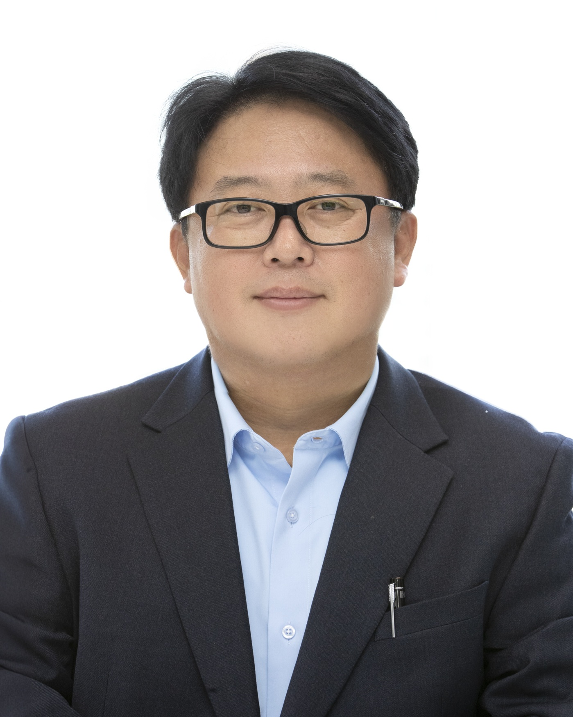


교수 소개
학력
숭실대학교 공학박사(IT Policy & Management)
서강대 경제학석사 (기술경제학)
경력
KTDS DX사업본부장
KT IT부문 IT컨설팅본부장(2021 ~ 2023)
KT IT부문 SW개발본부 IT Delivery 1PTF장 (2020)
KT IT부문 DX혁신담당 (2018~2020)
KT IT부문 경영플랫폼담당 (2015~ 2018)
KT NexR 사외이사 겸직 (2016 ~ 2019)
주요 활동
21년 등단(나래시조시인협회) , 시조시인
대표시집 『은꽃연가』,좋은땅출판사
한국산림문학 이사
문경새재여름시인학교 사무국장
한국 문인협회 정회원
중앙대학교 일반대학원 문화예술경영학과 겸임교수
한국정보처리학회 부회장
KAIST Fourth Revolution Intelligence Center 자문위원
한양대학교 소프트중심대학 교과과정 자문위원
한국정보산업협회 한이음 대회 심사위원
서울시 기술연구소 자문위원
오인택(吳仁澤)
PH.D. IN TAEK OH
연락처
ohintaek@gmail.com
010-3010-1651(언제든지 연락을 해도 좋습니다)

Slide 4

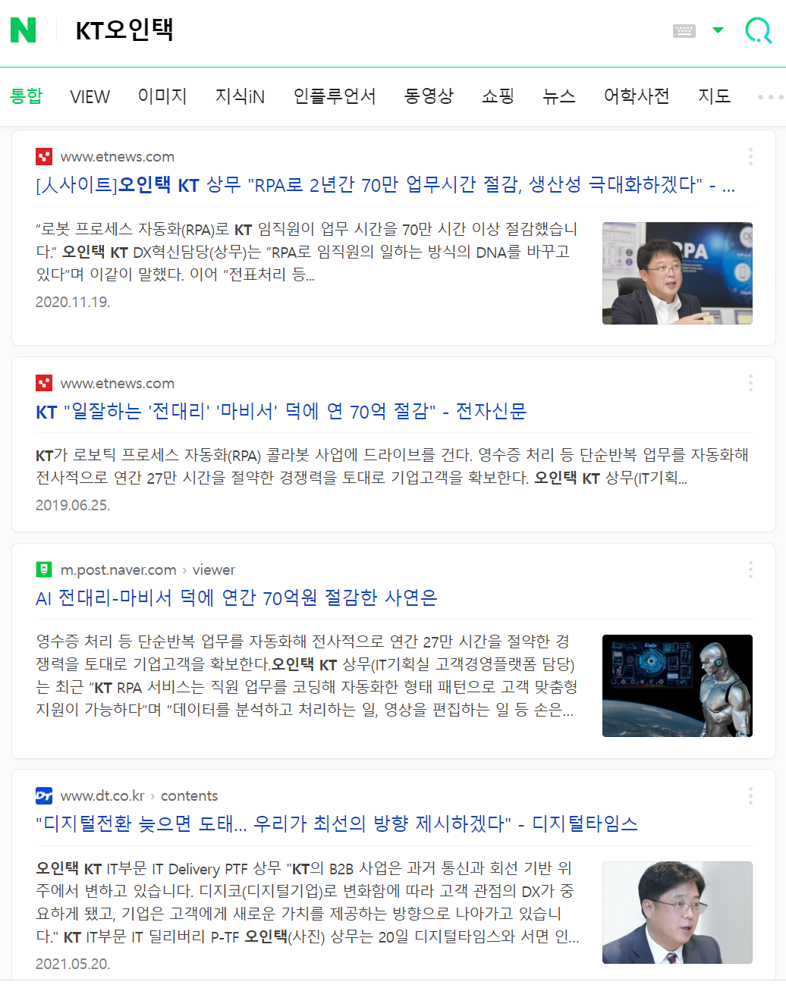

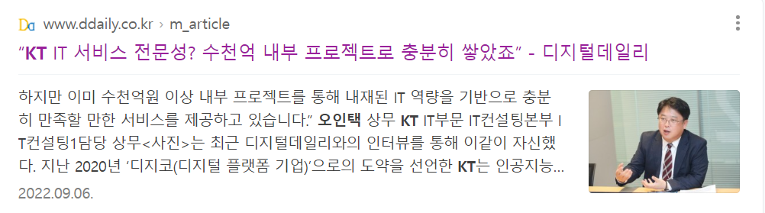
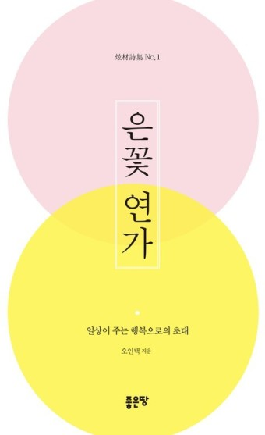
소개

Slide 5

01
프롤로그

Slide 6
물리학 vs 사회학
과학에서 인간의 행동이 방정식에 포함되면 상황이 비선형적으로 변한다. 물리학은 쉽지만, 사회학이 어려운 이유가 거기에 있다.
STEM(Science, Technology, Engineering, Math) 기반의 지식과 빅데이터의 추상적인 개념에만 과도하게 집중
인간적인 추론과 판단의 가치가 무시되고 있음
또한 비선형적 변화에 대한 감수성을 둔하게 하고 정성적 정보에서 의미를 찾아 내는 능력이 약화 되고 있음
01
많은 데이터 확보, 많은 알고리즘이 중요하지 않음
인간의 행동에 대한 관점을 갖지 못하면 우리의 통찰은 아무런 힘을 발휘하지 못함
‘인간적 방식＇을 간과하면 세상을 진정으로 이해 할 수 없음
빅데이터 분석 이전에 ‘비판적 사고’를 이해 해야 함
02

Slide 7
인간적 요소, 통찰의 기본 요소
01
공학에서는 인간적인 요소는 오류를 범할 가능성의 다른 말이다.
인간적 요소 연구는 인간이 종종 저지러기 쉬운 일반적인 실수를 기계가 잘 극복하는 방법을 탐구하는 것
02
인문학은 우리에게 다른 세계를 상상하는 법을 가르친다.
문화적 지식과 인간적 경험에 대한 해석을 활용해 다른 세계를 온전히 상상 할 수 있다면 반드시 우리 자신의 세계에 대한 날카로운 관점을 갖게 된다.
03
센스 메이킹은 우리가 잊어버릴 위험에 처한 일련의 가치들에 기초한 절차, 오랜 문화적 탐구 활동을 가르킨다.
이 세상을 이해하는데 인간적 요소가 가장 중요한 이유를 인식 해야 한다

Slide 8
02
센스 메이킹, 데이터로 부터 의미를 추출하다

Slide 9
2.데이터로부터 의미를 추출한다
2. 데이터로부터 의미를 추출한다
센스 메이킹
인문학에 기초해 실용적인 지혜를 얻는 방식, 알고리즘 사고와 정반대
알고리즘 사고는 1초당 수조 테라바이트의 정보를 처리하며 폭넓게 나아가는 방식
센스 메이킹은 깊이 파고 들어 가는 방식
센스 메이킹의 기원은 실용적 지혜를 프로네시스(phronesis)로 칭한 아리스토텔레스
프로네시스는 지식 뿐만 아니라 경험까지 능숙하게 통합 할 수 있어야 함
가령, 경험 많은 경영자가 수만 명의 사람이 일하는 조직에서 일어나는 미묘한 변화를 감지 할 때, 혹은 정치인이 법제 개혁이 이뤄졌을 때 선거구에서 일어 날 만한 일련의 사건들을 즉시 상상 할 수 있는 능력이 프로네시임

Slide 10
2.데이터로부터 의미를 추출한다
2. 데이터로부터 의미를 추출한다
맥락의 중요성
문화에 대한 가장 심대한 통찰을 이해하고 싶다면 먼저 해당 문화에 속한 사람들이 왜 특정한 방식으로 행동하는 지 잘 이해 해야 함
우리의 현실, 우리가 중요하다고 생각하는 모든 것은 대단히 맥락적이고 역사적이다. 대개 우리는 그 맥락을 넘어서 생각하지 못한다.
하이데거에 의하면 인간은 자신이 살아가는 사회에 따라 정의 된다. 즉 다른 문화를 이해하려 할 때 내가 가진 경험과 환경, 문화를 기준으로 생각하기 쉬움
알고리즘 사고에서는 한 병의 향수는 몇 밀리그램의 액체, 펜은 금속에 붙어 있는 플라스틱 막대임
센스 메이킹은 모든 대상을 다른 대상과 연계해 지각한다. 향수는 립스틱, 하이힐, 문자메세지와 함께 데이트의 세계에 속한 도구가 된다. 펜은 워드프로세서, 종이, 책과 더불어 저술의 세계에 속하게 된다. 펜,향수,망치,워드프로세스 등 우리 생활 속의 모든 대상은 다른 모든 대상과 관련된다. 어떤 대상도 독자적인 진공 속에 속하지 않는다.
주변의 맥락을 같이 하는 대상과 환경 등을 함께 파악하면 더 많은 것을 느끼면서 남들이 보지 못하는 부문까지 캐치하여 통찰 할 수 있다.

Slide 11
2.데이터로부터 의미를 추출한다
2. 데이터로부터 의미를 추출한다
경험의 질감
윙크의 경우 컴퓨터는 1000분 1초의 눈 찡그림으로 이해, 우리는 윙크에 훨씬 많은 의미가 있다는 것은 안다.
피상적 데이터가 우리가 하는 일을 기준으로 우리를 이해하려고 한다면, 심층적 데이터는 우리가 다른 많은 세계와 관계하는 양상을 기준으로 우리를 이해 하려고 한다.
심층적 데이터는 비가 올 것 같은 공기가 어떤 느낌인지, 친구의 표정만으로도 분위기를 파악 할 수 있는 감(感) 도 포함이 됨. 이런 심층적 데이터들은 수치로 표현되는 행동과 행위의 흔적인 피상적 데이터로는 얻을 수 없는 결정을 내릴 수 있도록 도와 주는 것임
피상적 데이터를 중요 시 할 것이 아니라 심층적 데이터도 함께 보면서 의사결정을 하는 것이 중요
많은 자동차 회사의 경영자들로 업계에 들어온 후 직접 차를 산 적이 없다. 그들이 고객에 대해서 하는 것은 무엇일까? 이런 경험의 질감이 없으면, 이 경영자들에 제공된 데이터는 모든 진실을 잃는다. 맥락과 색채가 사라진 채 남는 것은 세계 자체가 아닌 세계에 대한 추상적 묘사뿐이다.
환경이 변화는 시기에는 안간성의 감정적, 심지어 본능적 맥락과 재 접속하는 일이 중요, 심층적 데이터가 필요

Slide 12
2.데이터로부터 의미를 추출한다
2. 데이터로부터 의미를 추출한다
현상학
인간의 경험에 대한 연구로 불리는 철학적 방법론의 토대가 ‘현상학’
현상학을 통해 추상적인 수치가 아니라 사회적 맥락 안에 존재하는 그대로 인간의 행동을 관찰한다. 이는 한무리의 사자가 초원에서 사냥감을 잡아먹는 모습을 지켜 보는 것과 동물원에 먹이를 받아 먹는 모습을 보는 것에 대한 차이
‘사랑이 무엇인가?‘2012년 구글에서 가장 많이 검색된 질문, 기능성 자기공명장치(fMRI)를 통해 감정이 아니라 통기 부여 체계, 비자발적 화학반응이라고 결론
사랑은 고대 인도에서는 사회구조를 위협하는 일, 중세에는 광증으로 인식
오늘날의 사랑이 이뤄지는 양상에 대한 통찰을 하려면 사람들이 현실 세계에서 행동하고 경험하는 것을 관찰 해야 함
높은 곳에서 사람들을 내려다 보면 , 그들의 경험을 추상화 한다
당신의 세계에 속한 사람들을 진정으로 이해하고 싶다면, 눈높이를 맞추어 교류 해야 한다.
진정으로 문화를 이해하는 비결은 그 영혼, 즉 예술적 유산과 역사, 관습을 살피는 것이다. 이런 관점을 얻는 데 인간의 경험을 연구하는 것보다 더 나은 훈련장이 없다.

Slide 13
2.데이터로부터 의미를 추출한다
2. 데이터로부터 의미를 추출한다
의구심
찰스 샌더스 퍼스는 우리가 문제를 해결하기 위하여 세 가지 추론 , 연력, 귀납, 가추를 정의
연역은 가설에서 출발해 구체적 사례에 이르는 하향식 추론, 정해진 문제는 유용하지만 새로운 정보를 통합 불가
귀납은 구체적 사실에서 시작하는 상향식 추론으로 특정 유형의 문제에는 유용하지만 문화와 행동에 관련된 문제에는 유용하지 않다
가추적 추론은 확정적이거나 논리적인 설명 없이 현상을 관찰한 후 적절하게 활용 할 수 있는 일종의 근거 있는 추론
퍼스는 추론이 4가지 오류 제시 1) 우리는 스스로 옳다고 확고한 주장을 내세운다 2) 파악하는데 필요한 기법이나 기술이 없어서 어떤 사실을 알지 못한다고 믿는다 3) 과학의 일부 요소는 명백이 설명할 수 없고, 알 수 없다고 주장한다 4)일부 법칙이나 진리는 최종적이고 완벽한 상태에 있다고 믿는다
의구심은 불편하고 불만족스러운 상태이며, 우리는 거기서 벗어나 믿음의 상태로 들어가려 한다. 후자는 평온하고 만족스러운 상태이며, 우리는 거기서 벗어나거나 다른 것에 대한 믿음으로 바꾸려 하지 않는다.
퍼스는 “불편하고 불만족스러운 상태＂를 피하려다가 뒤처지거나 때때로 멍청한 생각을 고수한다고 주장, 우리는 생각하는 일이 너무 어렵고 불편해서 종종 부실하기 짝이 없는 결정을 내린다.
의구심은 새로운 이해의 길을 열어주는 유일한 존재 양상이다.

Slide 14
2.데이터로부터 의미를 추출한다
2. 데이터로부터 의미를 추출한다
방향성
우리는 유례없이 복잡한 세상에 살고 있는 것일까? 우리가 세계가 엄청 복잡하게 느껴지는 이유는 우리가 세계를 사실의 조합으로 구성하는데 집착하기 때문
오늘날의 데이터는 우리가 지구에 존재하는 모든 것을 알 수 있고 알아야 하는 것처럼 생각하게 함
GPS의 신탁을 바라보는 데에만 너무 집착하여 우리 머리 위에서 반짝이는 별들의 감수성을 잃어 버림
센스메이킹은 데이터를 수집하기 위한 적절한 맥락을 선택하는 지침을 제공하여 어떤 데이터를 수집을 할지,무엇을 위해, 어떻게, 무엇을 공부할지 생각의 방향을 제시한다
어떻게 데이터를 인상적인 묘사로 조합하는지 그 관점을 키우는 법을 보여 준다. 가령 식품제조업에서 시장 진입 계획,자본투자,제품 포지셔닝이 전부는 아니다. 하나의 문화로서 우리가 어떻게 음식을 소비 하는지, 어떻게 나누는지, 그것이 우리에게 어떤 의미인지 등 음식과 어떤 관계를 맺는지 이해하는 일이 중요하다.
알고리즘의 사고가 객관성의 착각 또는 방향성 없는 관점을 제공한다면, 센스 메이킹은 우리가 어디에 있는지 명확하게 파악하게 해준다. 그리고 중요한 것은 우리가 나아가는 방향을 지각하게 해 준다.

Slide 15
03
완벽한 데이터가 놓치고 있는 것

Slide 16
3.완벽한 데이터가 놓치고 있는 것
3. 완벽한 데이터가 놓치고 있는 것
인문학의 무지에서 오는 위험
공유경제, 비약(leapfrogging),실패를 통한 전진, 린 스타트업 등 실리콘 밸리에서 익히 들리는 구호들은 이제 주류 담화로 스며들었다. 그 내용은 다르지만 거기에 담긴 이념은 같다. 바로 무엇이든 기술이 해결해줄 것이라는 약속이다
모든 것은 과거와 깔끔하게 단절하고 미래로 멀리 도약하는 단절로부터 출발한다
이 문화는 우리가 자녀들을 가르치는 방식, 사업을 운영하는 방식, 우리 자신을 시민으로 인식하는 방식을 뒤집었다.
실리콘 밸리는 인문학에 기초한 교육을 폄훼하거나 21세기의 과업과는 상관없는 쓸모없는 존재로 여겼다.

Slide 17
3.완벽한 데이터가 놓치고 있는 것
3. 완벽한 데이터가 놓치고 있는 것
미숙함을 칭송
단절은 실리콘 밸리의 주요 화두다. 성공한 기업가들은 언제나 전통적인 방식을 뒤집는다. 단지 제품을 판매하는 것이 아니라 시장을 ‘단절‘ 시킨다.
실리콘 밸리식 표현에 따르면, 한 산업을 단절시킨다는 것은 ‘이전‘ 그리고 ‘이후＇를 분명하게 나눈다는 뜻이다.
인문학은 지식의 분명한 단절을 시사하지 않고 과거의 경험을 쓸모 없거나 뒤처진 것으로 여기지 않는다. 그 대신 지배적 영향과 당대의 문화를 형성하는 태도(의도적이든 아니든)시간의 흐름이나 공간적 거리에 가려진 지식과 이해를 복구 할 가능성에 초점을 맞춘다
실리콘 밸리의 문화는 인문학이 직업적 삶과 거의 관련이 없다고 여긴다. 단절은 이전에 존재한 것을 거부한다. 실리콘 밸리는 축척된 지식과 과격하게 결별하기를 원한다.
이런 ‘단절＇은 혁신을 일으키려면 과거와 결별하기를 원한다. 이런 ‘단절’은 혁신을 일으키려면 과거와 결별하고 변화를 일으키겠다는 과감한 의지가 필요하다는 폭넓은 믿음을 반영한다.
그래서 거의 전적으로 청춘과 연계된다. 실리콘 밸리는 더 쉽게 위험을 감수 한다는 이유로 미숙함을 칭송한다.
이런 태도로 인해 실리콘 밸리의 청년들에게 발현되는 한가지 양상은 지식과 경험을 대체하는 정량화에 대한 집착이다.

Slide 18
3.완벽한 데이터가 놓치고 있는 것
3. 완벽한 데이터가 놓치고 있는 것
상관 관계와 인과 관계
빅데이터는 인과관계가 아니라 상관관계를 중시한다. 그래서 통계적으로 유의미한 관계를 구축 할 수 있지만, 왜 그런지는 설명하지 못한다. 데이터 세트가 갈 수록 커지면 통계적으로 유의미한 상관관계를 오도할 위험도 커진다.
구글 플루 트렌즈 에서 독감 관련 검색어를 따로 모아 추적을 하면 독감 발생을 예측 할 수 있다고 했으나, 초기에는 성공이였으나, 이후 실패가 이어졌다.
빅데이터는 이유를 설명하는데 상관 관계로만 설명이 어려우며, 인과성을 확립하려면 더 깊이 있는 분석이 필요하다
빅데이터는 인간에 대해 일정한 진실을 말해 줄 수 있지만, 개인에 대한 귀중한 진실은 말해 주지 않는다.
백조도 붉은 조명을 받으면 빨갛게 보인다. 즉 백조의 색을 알려면 조명의 속성도 알아야 한다. 다시 말해서 사실은 언제나 맥락에서 존재하며, 사실은 분절적 데이터로 나누면 의미를 잃고 불완전해 진다.

Slide 19
04
현실을 지배하는 구조를 파헤쳐줄 이정표

Slide 20
4.현실을지배하는 구조를 파헤쳐줄 이정표
4. 현실을 지배하는 구조를 파헤쳐줄 이정표
총체적 이해와 인간성의 이해
오늘날의 기업과 조직은 인간의 행동과 관련해 자신만만한 태도를 보이지만, 실제로는 기업과 조직들은 중대한 변화의 순간을 헤쳐가면서 앞으로 나아가는 방법을 잘 모른다.
센스 메이킹은 이런 불안과 우려를 떨치고 앞으로 나아가는 길을 열러 준다
세계에 대해 총체적으로 이해와 도표에 나열된 수치에 대한 원자화된 이해 사이의 구분은 대단히 중요하다. 이 회사에서 일하는 것은 궁극적으로 무엇을 의미할까?, 혹은 그 제품을 이용하는 것은? 철학은 내가 경험해본 바 없는 전혀 다른 현실의 전체적인 양상을 이해하는데 유용하다.
센스메이킹은 사람들이 무엇을 ‘생각＇하는지 알아내는 과정이 아니다. 대신 우리의 인문학적 기반은 우리가 대상에 더 깊이 파고 들 수 있게 해준다.
아무리 방대한 데이터가 있어도 ‘이면에는 어떤 것이 있을까?’, ‘무엇이 모든 것을 통합 할까?’, ‘사람들은 무엇을 토대로 이런 행동을 하고 이런 말을 할까?’ 이런 질문들을 탐구해야만 타당한 돌파구를 찾을 수 있다.

Slide 21
4.현실을지배하는 구조를 파헤쳐줄 이정표
4. 현실을지배하는 구조를 파헤쳐줄 이정표
의미의 사슬
자동차가 정말 운전 차체의 경험이 중요할까?
실제 자동차는 95%가 차고나 거리에 그냥 주차 되어 있고, 나머지 5%도 대부분은 지루한 정체속에 있음
더 이상은 운전하는 행위가 자동차와 맺는 관계의 전부가 아니다
자동차는 누구에게는 힙합음악을 듣는 자유의 공간, 사적인 공간에서 자기를 표현하는 귀한 공간, 손님을 접대하는 고급스러운 공간, 고객을 모실 수 있는 이동식 사무실일 수 있다.
이런 운전자들의 고급스러운 경험이 디자인과 엔지니어링을 이끌어야 한다
차에 들어 가는 부품들이 개별적으로 생각 할 것이 아니라, 차, 유리창 버튼이든 관계적 세계 즉 의미의 사슬안에서 기능을 한다.
나는 가족을 부양하기 위해서 성공을 하려 하고, 성공하기 위해 생산성을 높이려하고, 생산성을 높이기 위한 각성효과를 얻으려고 콜라를 마신다.
기술을 위해 일하지 말고,기술을 통해 사람과 그들의 경험을 뒷받침하는 방법에 집중할 것

Slide 22
4.현실을지배하는 구조를 파헤쳐줄 이정표
4. 현실을지배하는 구조를 파헤쳐줄 이정표
숙달의 5단계
휴버트 드레이퍼스의 이론은 전문가들이 문화나 사회적 맥락의 체험을 통해 숙달된 수준에 이르는 양상을 이해하기 위한 토대를 제공한다
1단계는 초보자로 탈맥락적 상태에서 행동을 결정하는 규칙학습
2단계는 상급초급자로 경험을 토대로 패턴을 인식
3단계는 중급자로 탈맥적 요소들 사이에서 상황에 맞게 우선 순위를 정하고 위계를 부여하는 절차
4단계는 개별적 요소가 아닌 총체적 상황을 인식
5단계는 무의식적으로 상황을 판단하는 몰입적 행동
실로 통찰을 얻고 싶다면 맥락 속으로 파고 들어서 세계에 완전히 몰입해야 한다. 그러기 위해서는 먼저 피상적 데이터나 심층적 데이터와 맺은 관계를 더 긴밀하게 살펴야 한다
우리는 우리가 알고 있는 것이 무엇인지 어떻게 “알까?“ 과연 어떤 지식이 시장에 대한 결정적인 육감에 큰 베팅을 할 자산감을 주는 것일까?

Slide 23
05
데이터의 틈을 파고드는 감각

Slide 24
5. 데이터를 파고드는 감각
5. 데이터를 파고드는 감각
앎
심층적 데이터를 파악하기 위해서는 네 가지 종류의 지식 또는 '앎'의 방식을 조명해야 한다. 이는 피상적 데이터 또는 맥락적 의미가 제거된 수치를 선호하는 우리의 편향이 문화적 통찰을 얻는데 얼마나 방해가 되는지 파악하는 데 도움이 될 것이다.
상기된 네 가지 지식을 기반으로 광활한 데이터와 인상, 사실, 경험, 의견, 관찰의 바다에서 패턴을 보고 뒤이어 패턴들을 이어서 하나의 통합적 통찰을 얻는 것이다. 이는 '무엇이 무엇으로 이어지는지 간파하는 날카로운 감각'으로 얻어질 수 있다.
이 요령화할 수 없고, 체계화할 수 없는 통찰력은 반드시 상황과 지식에 '몰입'하여 상황을 바라보아야 한다. 현실에 대한 지식을 기반으로 문화에 대해 이해하기 시작하면 그 통찰력은 비로소 무기가 될 것이다.
1)객관적 지식 : 자연과학의 기반이자, 반복성을 지니고, 보편적으로 유효하며, 현실에서 이뤄지는 관찰 내용과 호응
2)주관적 지식 : 몸과 인간 자신에 대해 지닌 지식에 따라 감각의 영역에 속하여 나타나는 지식
3)공유적 지식 : 사람들이 공유하는 인간적 경험의 영역, 또는 그 분위기
4)감각적 지식 : 지각과 긴밀하게 연결된 의식의 흐름으로 나타나는 경험

Slide 25
5. 데이터를 파고드는 감각
5. 데이터를 파고드는 감각
지식보다 지혜
조만간 모든 시장 참여자들이 정량화 할 수 있는 모든 정보를 동시에, 즉시 처리 할 수 있는 때가 올 것입니다. 더 빠른 광섬유 케이블과 더 많은 메모리 그리고 모형들만 있으면 됩니다. 이 모형들은 따로 확보 한다고 해도 하루 반나절이면 모두에게 주어질 것입니다. 그때가 오면 무엇이 유능한 trader와 무능한 trader를 가를까요?
뛰어난 트레이더는 현실 세계를 발판으로 일하면서 피상적인 데이터와, 심층적 데이터를 함께 끄집어내고 합성한다. 또한 모든 상황의 현실에 확고한 발판을 둔 채 문화에 대한 이해로 부터 통찰을 이끌어 낸다.
오랫동안 시장을 관찰하면서 상황을 인식하는 법을 배웠습니다. 그러나 큰 베팅을 감정의 결에 따라 하는 법은 소로소가 보여줬습니다. 우리는 분석이 아니라 오랫동안 시장의 패턴을 관찰한 경험을 바탕으로 베팅합니다. 그 요령은 체계화하거나 설명할 수 없었어요. 어째든 우리는 손실의 몇 배에 해당하는 수익을 올렸습니다.

Slide 26
06
현실을 파악하는 최적의 장소

Slide 27
6. 현실을 파악하는 최적의 장소
6. 현실을 파악하는 최적의 장소
공감
센스메이킹에서 중요한 사실은 현상학이 우리에게 실제 세계로 돌아가도록 요구한다는 것이다.
즉, "물자체"로 돌아가야 한다. 현상학은 그 사물과 맺은 관계의 본질을 드러낸다. 그리고 그 속에서 어느 것이 언제 가장 중요한지 잘 보여준다.
인간의 과거는 현재 처한 맥락에 좌우되며, 현재 삶을 경험하는 방식에 따라 색깔을 바꿀 수 있다. 또한 '공간'도 같은 방식으로 비교할 수 있다. 인간의 기분 역시 외부나 내부에서 생기지 않고, 세계 속에 있는 우리의 현존에서 기인한다.
"인간으로 산다는 것은 어떤 의미일까?" 이처럼 심오한 의문을 파고들 때 인문학은 대단히 유용한 지침을 제공한다. 문제를 현상으로 재구성하는 과정에서 귀중한 자원이 된다.
이러한 점에서 센스메이킹은 감정, 지성, 정신을 비롯한 우리의 모든 것을 필요로 하는 참여 활동이다. 이 점을 고려할 때 센스메이킹과 공감​이 갖는 의미에 대해 파악할 필요가 있다.
첫 번째 수준의 공감은 인식의 경계에서 이뤄진다. 갈수록 사람들끼리 주위 환경에 동화되는 공감을 의미한다. 이 수준의 공감이 사회적 동물로서 우리의 존재를 드러낸다고 말하지만, 실로 중요한 점은 이러한 유형의 공감이 인식되거나 언급되는 경우가 드물다는 점이다.
두 번째 수준의 공감은 뭔가 빠진 것을 인식했을 때, 타인의 빈 공간을 의식하기 시작한다. 그리고 이것을 이해할 때 우리는 세 번째 수준의 공감으로 이동한다. 이 깊고 체계적인 공감이 바로 "센스메이킹"이다

Slide 28
6. 현실을 파악하는 최적의 장소
6. 현실을 파악하는 최적의 장소
인문학과 사회학의 이론
1.기호와 상징 | 기호와 상징은 모든 사람에게 항상 같은 의미를 지니지 않아, 개인적 배경과 상황에 따라 상징에 의미를 부여한다
2. 심적 모형 | 단어가 사용되는 맥락과 의미를 획득하는 다양한 양상을 분석하는 도구 (EX. 사회주의자와 보수주의자의 "자유"의 의미는 다르다)
3. 니클라스 루만의 사회 체계 이론 | 모든 직업문화가 이원적 코드를 중심으로 구축
4. 어빙 고프만의 인상 관리 이론 | 전면 무대에서 보이는 '공적 생활'은 후면 무대가 제공하는 프라이버시와 휴식에 좌우
5. 호혜성 이론 | 부정적 호혜성 | 더 많이 얻기 위해 주는 것
 | 균형적 호혜성 | 똑같이 돌려받기 위해 주는 것
 | 일반적 호혜성 | 장기적으로 더 돌려받을 것을 믿기에 기대 없이 주는 것
6. 비트겐슈타인의 언어이론 | 언어의 대다수는 단어 속이 아닌 비언어적으로 이루어지는 '관찰’에 있다.

Slide 29
07
창조력을 키우는 사소한 경험

Slide 30
6. 창조력을 키우는 사소한 경험
7. 창조력을 키우는 사소한 경험
파이네스타이(Phainesthai)
현상학은 지침으로 본질적인 질문을 던진다: "인간은 어떻게 실제로 창의성을 경험할 수 있을까?". 아이디어는 우리가 필요할 때 의지력을 통해 불러내는 창조물이 아니라 세계가 우리에게 준 선물과 같다.
하이데거는 드러내거나 빛을 비추는 행위를 "파이네스타이(Phainesthai)"라고 한다.
파이네스타이는 중간태로 사용되는데, 인간이 환경과 동화되어 우리의 실존을 구성하는 장치나 의미의 사슬과 구분할 수 없는 상태를 말해준다.
파이네스타이는 은혜처럼 주체와 객체의 구분을 지운다. 그래서 사물이 스스로 작용하지도 않고, 우리가 사물을 조작하지도 않는다.
그보다 우리가 사물과 소통할 때 파이네스타이가 이뤄진다. 세상과 제대로 소통하면 사물에 대한 통찰이 자신에게서 자연스럽게 나오게 된다.

Slide 31
6. 창조력을 키우는 사소한 경험
7. 창조력을 키우는 사소한 경험
인문학과 사회학의 실전 적용
창의적 사고에 이르기 위해서는 다른 세계에 뛰어들어서 얻는 '공감'이 필요하다. 맥락을 버리지 않고 받아들이며 그들을 스스럼없이 받아들여야 한다.
'프로젝트마다 맞닥뜨린 현상에 깊이 몰입한다. 강제로 취했던 휴식이라도 공부하던 수천 가지 생각을 걸러주고 강력하고 잘 정돈된 아이디어를 제공해 준다. 열린 자세로 필요한 일을 해줄 것이라는 육감적 믿음 하나에 의존한다.’
'새로운 아이디어를 떠올릴 때마다 불안감과 심적 고통이 수반되지만, 그럴수록 어떻게 된 일인지 아이디어가 떠오르게 되며 이를 주변 사람들에게 미친 듯이 설명한다.’
'달리기를 통해 아이디어를 얻는다. 머리를 비우고, 모든 것을 제자리에 끼워 맞춘다.’
'머리가 돌아가기를 기다리는 동안 할 수 있는 일을 하라. 사람을 만나고, 웃음을 터트려라. 행동이 생각과는 다른 창의적인 측면을 안겨준다는 것이다.'
연역법은 근본적으로 '하향식' 접근법으로 가설에서 출발해 X가 참임을 증명한다. 귀납법은 반대로 여러 전제에서 구체적 결론에 이르며 '상향식' 접근을 기반으로 한다. 하지만 귀추는 알려진 것이나 알려지지 않은 것에 관한 어떤 가설이나 선입견에서 출발하지 않는다. 그래서 더더욱 새로운 지식과 통찰을 통합할 수 있는 유일한 추론법이다.
'개방성'을 바탕으로 데이터를 수집하고 체계화하기 위해 폭넓은 조사로 시작된다. 그다음 수집한 데이터에서 패턴을 파악한다. 이 패턴을 합성하면 하나나 여러 이론이 구체화되기 시작한다. 이 이론들로부터 어떤 현상을 설명하는 힘을 지닌 통찰을 발견할 수 있다.

Slide 32
08
데이터 흐름을 꿰뚫는 방법

Slide 33
8. 데이터 흐름을 꿰뚫는 방법
8. 데이터 흐름을 꿰뚫는 방법
진정한 관심
지식은 가르치는 일이든, 인질 협상이든, 정치든 우리가 선택한 활동에서 더 깊이 들어갈수록 더 많은 범주로 나뉘게 된다.
여기서 모든 여정에 나설 때 어둠 속에서 지침을 제공할 GPS나 인공위성처럼 모든 다양한 요소를 하나의 틀 안에 통합할 수 있는 모형이나 이론이 있을 것이라는 유혹에 빠지기 쉽다. 그러나 진정한 감정가(Connoisseur: '익숙해지다' 또는 '어떤 사람/장소를 알다')는 하나의 정답은 없다는 사실을 잘 안다. 탐색의 핵심은 모든 것에 주의를 기울이는 것이 아니라 능숙한 해석에 있다. 또한 대가들은 이 해석에 평생을 바친다.
진정한 관심​을 통해 어떤 관점을 얻게 되면 중요한 것과 사소한 것에 대한 직관적 감이 생긴다. 또한 무엇이 무엇과 연결되는지 보이고, 중요한 데이터와 입력 정보, 지식을 알게 된다. 관심은 이 모든 일을 가능하게 하는 연결 조직과 같다. 또한, 반대로 관심의 결여는 여러 기업과 조직에서 맞닥뜨린 문제의 근원인 경우가 많다. 다시 말해서 실로 관심을 기울이지 않으면 의미 있는 차이를 '결코' 볼 수 없다.
일례로 와인의 당도를 높이기 위해 수치적으로 판단된 당도에 따라서만 재배된 과육과 숙성과 토양의 질을 바탕으로 서서히 올라간 당도의 과육은 분명 깊은 차이가 있을 것이다. 분야에 대한 깊은 관심은 분명 깊은 곳에서부터 차이를 불러온다.

Slide 34
09
사람은 무엇으로 존재 하는가?

Slide 35
9. 사람은 무엇으로 존재 하는가?
9. 사람은 무엇으로 존재 하는가?
관심
많은 상황에서 인간의 지성은 여전히 맥락적 과제를 해결하는 데 가장 효율적이다. 이 효율성은 대규모로 적용할 수 있는 지식이 아니라, 특정한 상황에 대한 깊이 있는 이해를 바탕으로 한다.
오로지 실용적 목적으로 모든 사람들을 인문학에서 멀어지게 하는 것은 바람직한 현상이 되지 못한다. 물론, 유능한 화공학자, 수학자들도 필요하지만 우리는 개인 또는 문화로서 우리 자신을 최적화하는 것이 아니라 이 모든 관점에서 나온 최고의 아이디어를 통합해야 한다.
주문을 깬 후에는 신선한 눈으로 세상을 둘러보라. 당신이 사는 거리, 집, 학교에서 매일 일어나는 특별한 일을 발견하게 될지도 모른다. 이 대가들 그리고 세상의 다른 대가들을 축복하라. 그리고 주위를 자세히 살펴라. 더 소박한 마법이 사방에서 이뤄지고 있음을 알게 될 것이다.
사람은 무엇을 위해 존재하는가? 알고리즘은 많은 일을 할 수 있지만, 결코 관심을 기울일 줄 모른다. 사람은 관심을 위해 존재한다

Slide 36
10
마무리 하며

Slide 37
10. 마무리 하며
빅데이터가 알려 주지 않는 전략
수학공식처럼 특정 이론을 사용하면 통찰력을 얻을 수 있겠지와 같은 착각으로 이 책을 읽을 것이라면 추천하지 않는다. 오히려 심도 있는 인문학에 한 발 더 내딛고 싶은 사람에게 책을 권한다.
비단 <경제·경영> 분야뿐 아니라 <자연과학>까지도 이 사고는 중요한 통찰력을 제공해 줄 것이다. 그리고 우리의 육감적인 센스를 총체적으로 발휘할 수 있는 방향성에 대해서도 알려줄 것이다.
이 전략들에 통찰력을 더했을 때 어떤 일이 일어나는지 알려주고 있다. 자신이 전문적으로 진출하려는 분야에 정말 깊게 '몰입'해야 하며 그 방법은 무엇인지 차근차근히 짚어볼 필요가 있을 것이다. 그 속에서의 '통계학'과 관련된 비판적 사고는 주변의 모든 수치를 다시금 바라보게 만든다.
직접 데이터를 살필 때에도 맥락이 들어가 있는지 이 통찰력을 갖출 필요가 있다. 예를 들어 집회 참여 인원 수치가 어느 기관에서 집계 되었는지와 같은 관심을 통해 수치가 진실이 아니라는 사실을 알 수도 있다.
또한, 이 통찰력은 '잠복 변수'나 은닉층들을 파헤쳐 줄 수 있는 또 다른 무기가 될 수도 있다. 변수화 시키지 못했던 맥락을 찾아 변수화 시키거나, 연구에 미쳐 고려하지 못한 새로운 요소를 발견해낼 수 있다.
즉, 빅데이터가 알려주지 않은 전략은 빅데이터의 또 다른 전략이 되어버릴 수 있다.

Slide 38
THANK YOU
오인택

